Slide 1

Аппроксимация экспериментальных данных тригонометрическим многочленом
Вариант 2. Анализ циркадных ритмов (Моделирование нейромедиаторов)
Добкес Михаил
Пегушина Виктория
Кобленц Мария
Тайлаков Константин

Slide 2
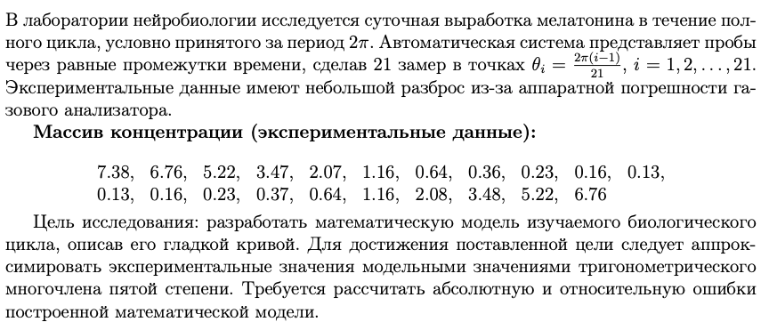
Условие задания

Slide 3
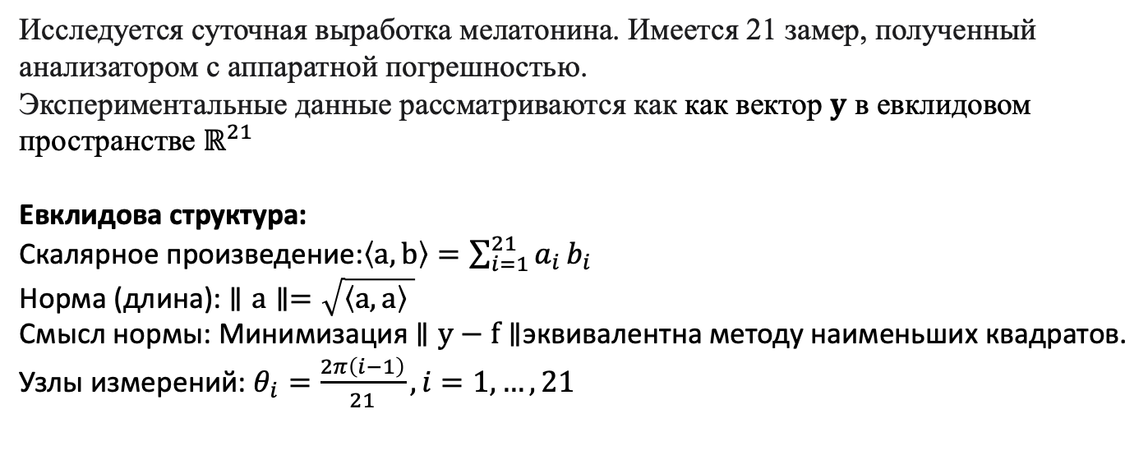
Математическая модель
Исследуется суточная выработка мелатонина. Имеется 21 замер, полученный анализатором с аппаратной погрешностью.
Экспериментальные данные рассматриваются как как вектор $y$ в евклидовом пространстве $ℝ^{21}$
Евклидова структура:
Скалярное произведение:$\left\langle a,b\right\rangle =\sum_{i=1}^{21}{a_{i}}b_{i}$
Норма (длина): $∥a∥=\sqrt{\left\langle a, a\right\rangle }$
Смысл нормы: Минимизация $∥y−f∥$эквивалентна методу наименьших квадратов.
Узлы измерений: $θ_{i}=\frac{2π\left(i−1\right)}{21}, i=1,…,21$

Slide 4
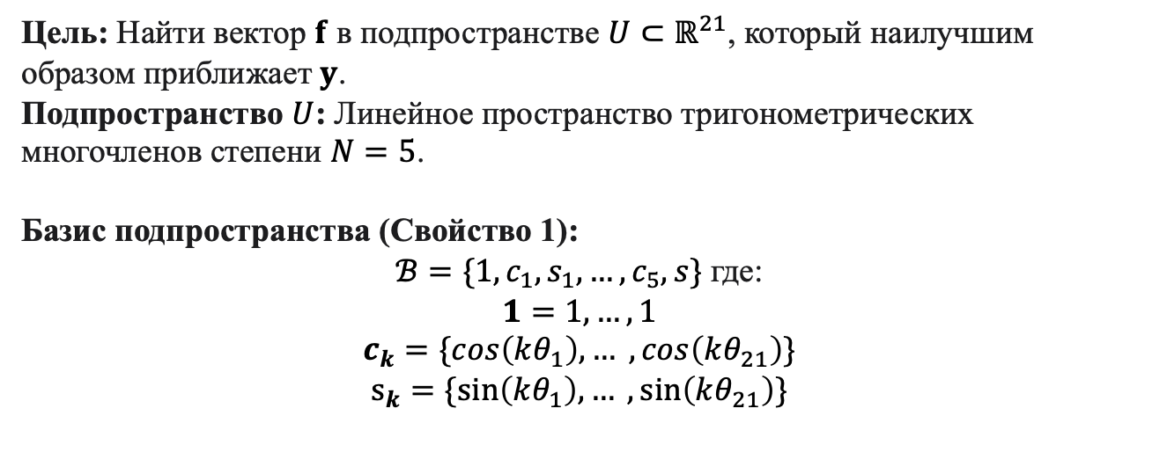
Подпространство сигналов и ортогональный базис
Цель: Найти вектор $f$ в подпространстве $U⊂ℝ^{21}$, который наилучшим образом приближает $y$.
Подпространство $U$: Линейное пространство тригонометрических многочленов степени $N=5$.
Базис подпространства (Свойство 1):
$ℬ=\{1,c_{1},s_{1}​,…,c_{5}​,s\}$ где:
$$1=1,…,1$$
$$c_{k}=\{cos\left(kθ_{1}\right), … ,cos\left(kθ_{21}\right)\}$$
$$s_{k}=\{sin\left(kθ_{1}\right), … ,sin\left(kθ_{21}\right)\}$$

Slide 5
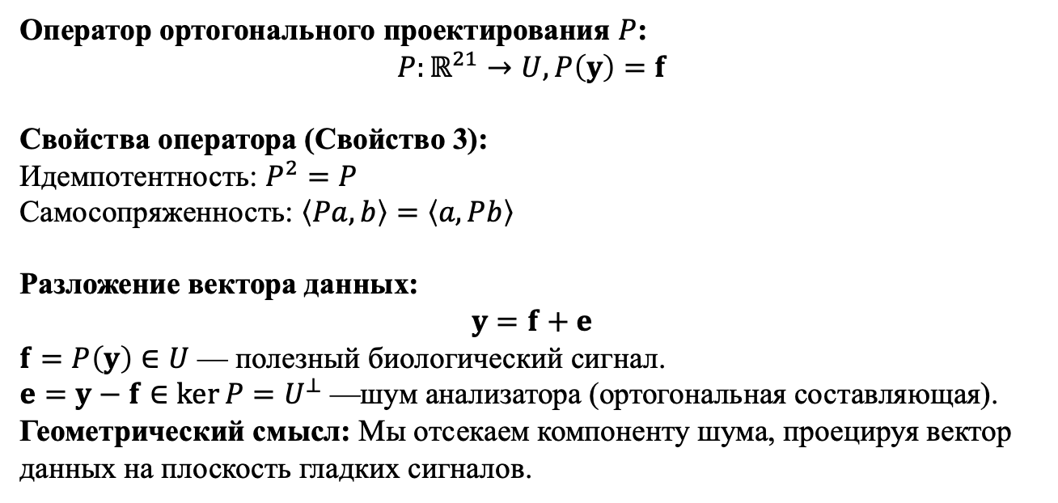
Оператор ортогонального проектирования
Оператор ортогонального проектирования $P$:
$$P:ℝ^{21}→U, P\left(y\right)=f$$
Свойства оператора (Свойство 3):
Идемпотентность: $P^{2}=P$
Самосопряженность: $\left\langle Pa,b\right\rangle =\left\langle a,Pb\right\rangle$
Разложение вектора данных:
$$y=f+e$$
$f=P\left(y\right)∈U$— полезный биологический сигнал.
$e=y−f∈\ker{P}=U^{⊥}$— шум анализатора (ортогональная составляющая).
Геометрический смысл: Мы отсекаем компоненту шума, проецируя вектор данных на плоскость гладких сигналов.

Slide 6
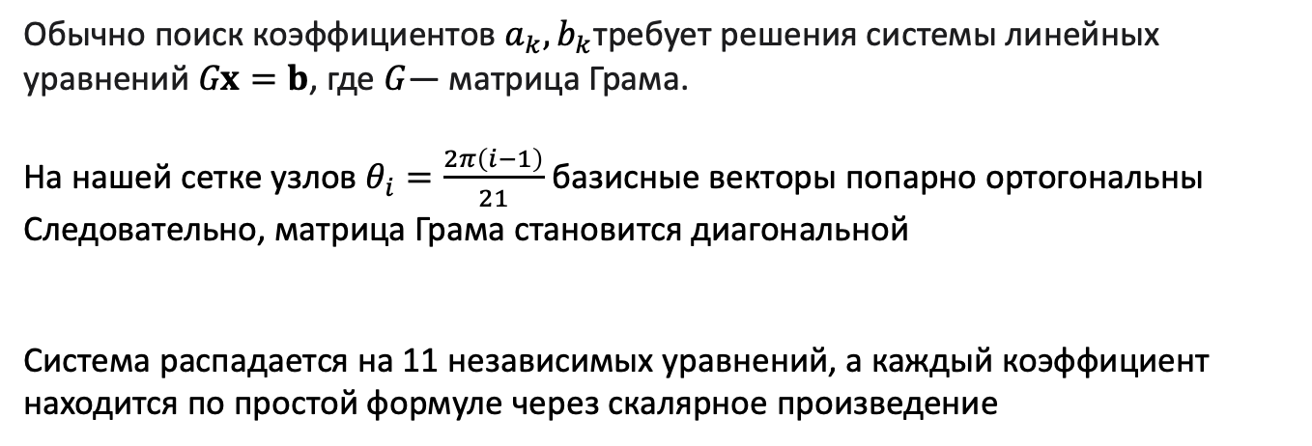
Как ортогональность упрощает вычисления
Обычно поиск коэффициентов $a_{k},b_{k}$требует решения системы линейных уравнений $Gx=b$, где $G$— матрица Грама.
На нашей сетке узлов $θ_{i}=\frac{2π\left(i−1\right)}{21}$ базисные векторы попарно ортогональны
Следовательно, матрица Грама становится диагональной
Система распадается на 11 независимых уравнений, а каждый коэффициент находится по простой формуле через скалярное произведение

Slide 7
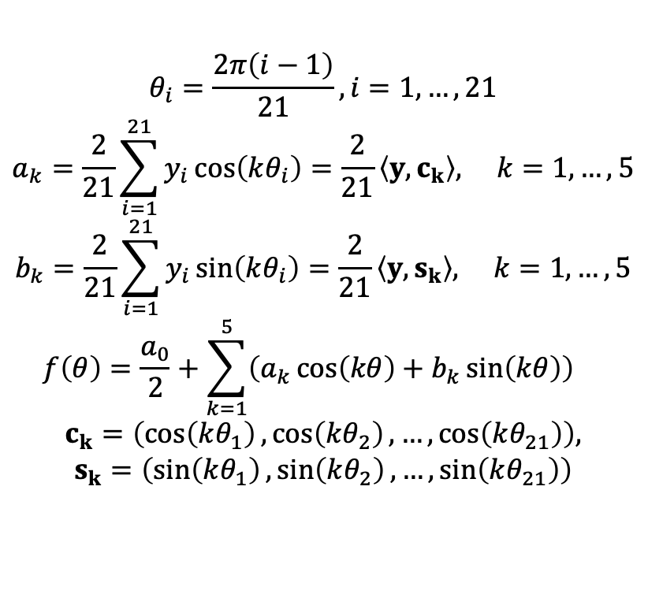
Формулы расчетов
$$θ_{i}=\frac{2π\left(i−1\right)}{21}, i=1,…,21$$
$$a_{k}=\frac{2}{21}\sum_{i=1}^{21}{y_{i}}\cos\left(kθ_{i}\right)=\frac{2}{21}\left\langle y,c_{k}\right\rangle , k=1,…,5$$
$$b_{k}=\frac{2}{21}\sum_{i=1}^{21}{y_{i}}\sin\left(kθ_{i}\right)=\frac{2}{21}\left\langle y,s_{k}\right\rangle , k=1,…,5$$
$$f\left(θ\right)=\frac{a_{0}}{2}+\sum_{k=1}^{5}{\left(a_{k}\cos\left(kθ\right)+b_{k}\sin\left(kθ\right)\right)}$$
$$c_{k}=\left(\cos\left(kθ_{1}\right),\cos\left(kθ_{2}\right),…,\cos\left(kθ_{21}\right)\right),$$
$$s_{k}=\left(\sin\left(kθ_{1}\right),\sin\left(kθ_{2}\right),…,\sin\left(kθ_{21}\right)\right)$$

Slide 8
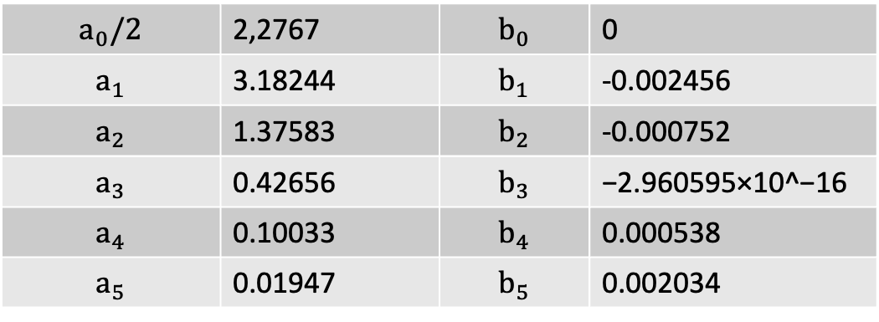
Вычисления коэффициентов
Исходный код:
https://github.com/Miwm64/itmo_cse/blob/linal_project/linear_algebra/project2/main.py
$$a_{0}/2$$ | 2,2767 | $$b_{0}$$ | 0
$$a_{1}$$ | 3.18244 | $$b_{1}$$ | -0.002456
$$a_{2}$$ | 1.37583 | $$b_{2}$$ | -0.000752
$$a_{3}$$ | 0.42656 | $$b_{3}$$ | −2.960595×10^−16
$$a_{4}$$ | 0.10033 | $$b_{4}$$ | 0.000538
$$a_{5}$$ | 0.01947 | $$b_{5}$$ | 0.002034

Slide 9
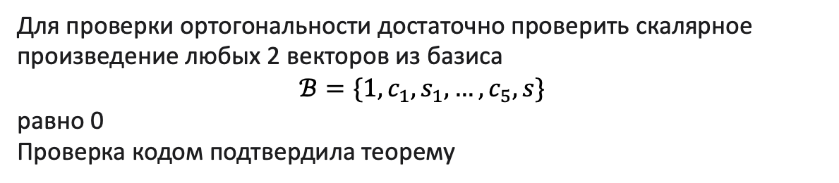
Проверка ортогональности
Для проверки ортогональности достаточно проверить скалярное произведение любых 2 векторов из базиса
$$ℬ=\{1,c_{1},s_{1}​,…,c_{5}​,s\}$$
равно 0
Проверка кодом подтвердила теорему

Slide 10
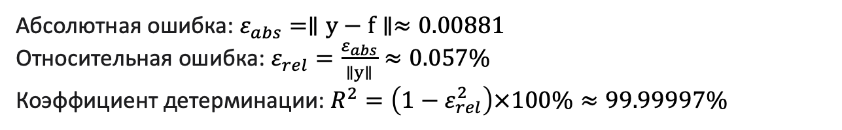
Качество модели, ошибка
Абсолютная ошибка: $ε_{abs}=∥y−f∥≈0.00881$
Относительная ошибка: $ε_{rel}=\frac{ε_{abs}}{∥y∥}≈0.057\%$
Коэффициент детерминации: $R^{2}=\left(1−ε_{rel}^{2}\right)×100\%≈99.99997\%$

Slide 11
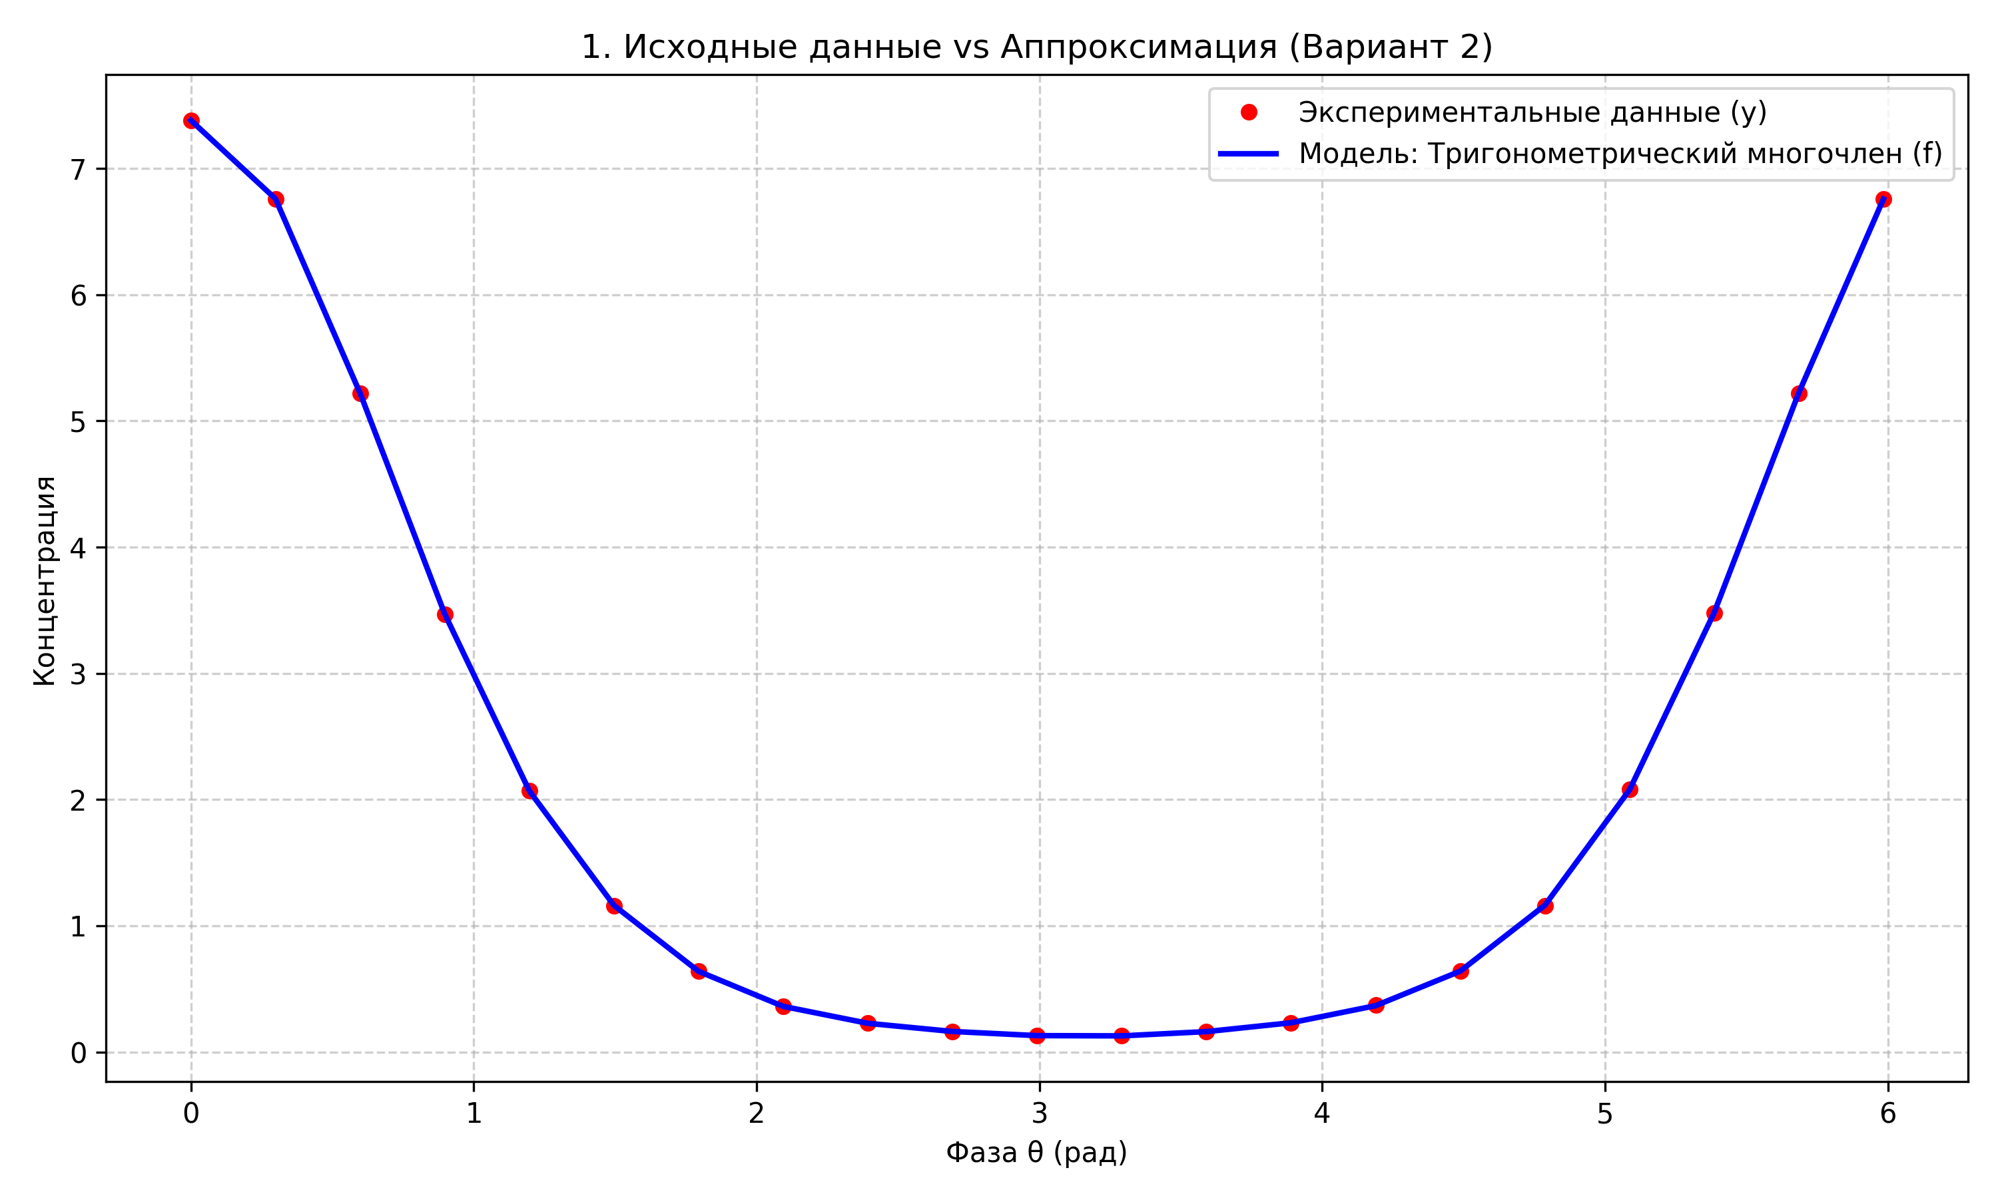
Графики

Slide 12
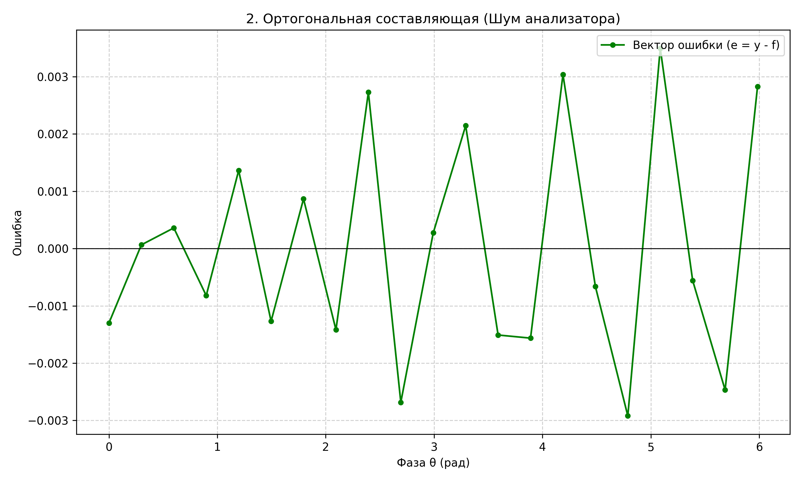
Графики

Slide 13
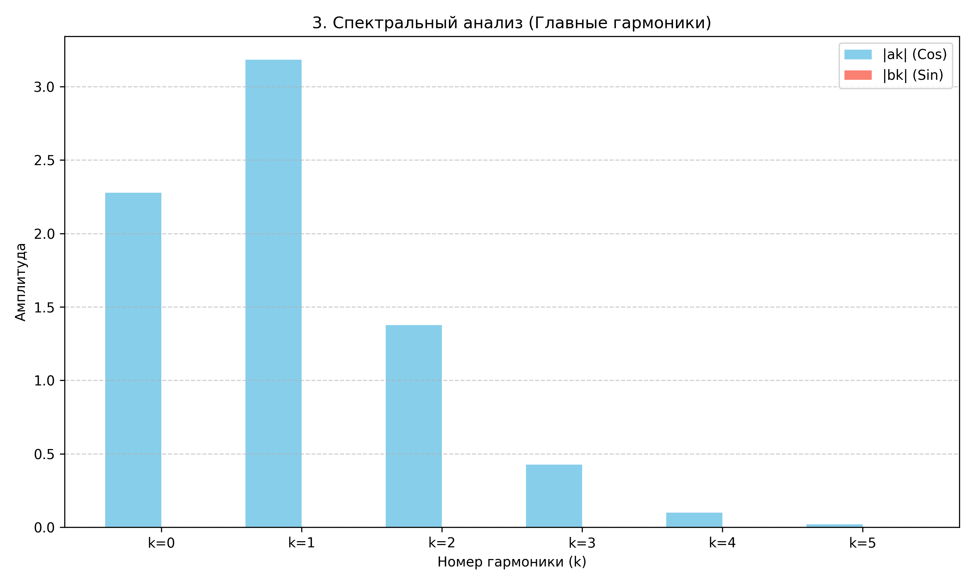
Графики

Slide 14

Спасибо за внимание!

